Slide 1
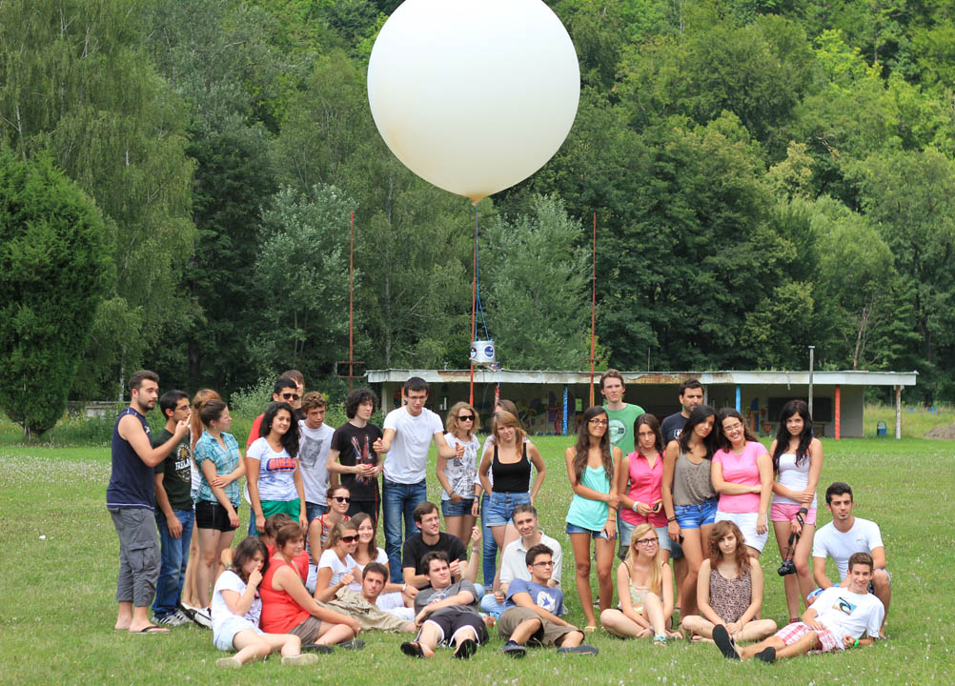
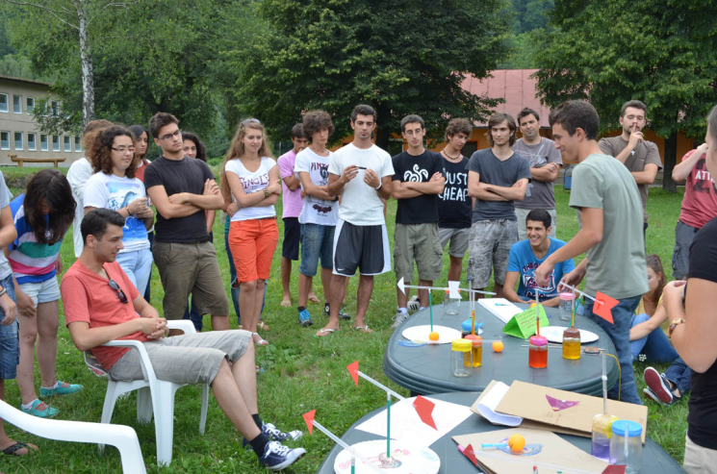
PhysEduCamp Lepšie ako ležať na PECi Tatranská Štrba, Penzión Medvedica 22.6. – 26.6.2015

Slide 2
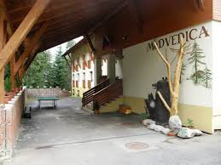
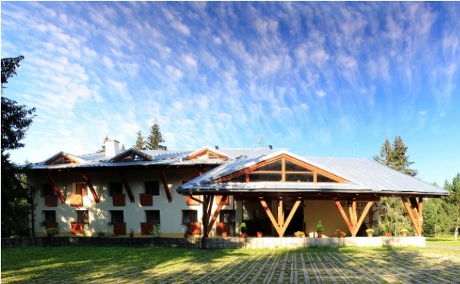
PhysEduCamp Letná škola 2015
www.penzionmedvedica.sk
Tatranská Štrba 22.6. – 26.6.2015
5 – dňový pobyt zameraný na fyzikálne skúmanie
program pripravujú študenti bakalárskeho a magisterského stupňa štúdia učiteľstva fyziky cca – 15 lektorov

Slide 3
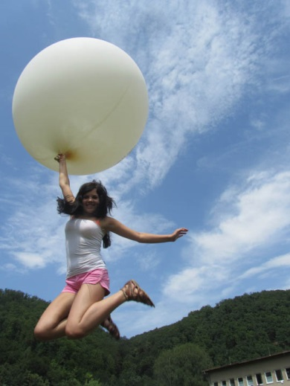
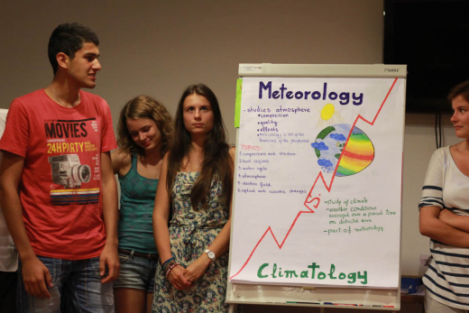
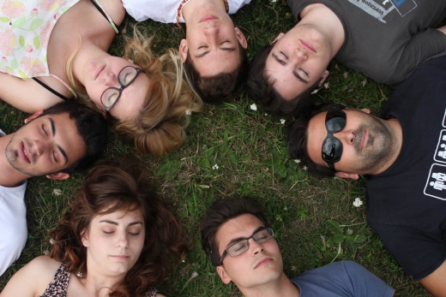
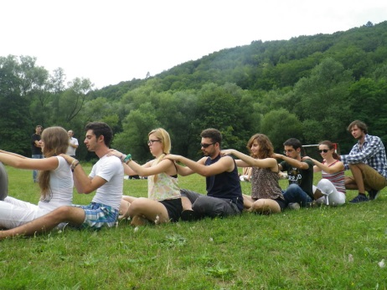
PhysEduCamp Letná škola 2015
25 žiakov stredných škôl 1. a 2. ročníka, príp. aj 3. ročníka
potenciálni záujemcovia o učiteľské štúdium na PF UPJŠ v Košiciach
súčasťou prihlášky: motivačný list žiaka a odporúčanie učiteľa fyziky

Slide 4
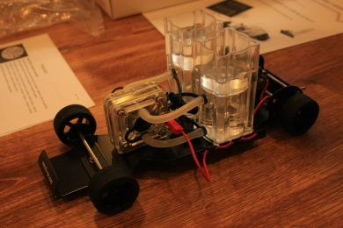
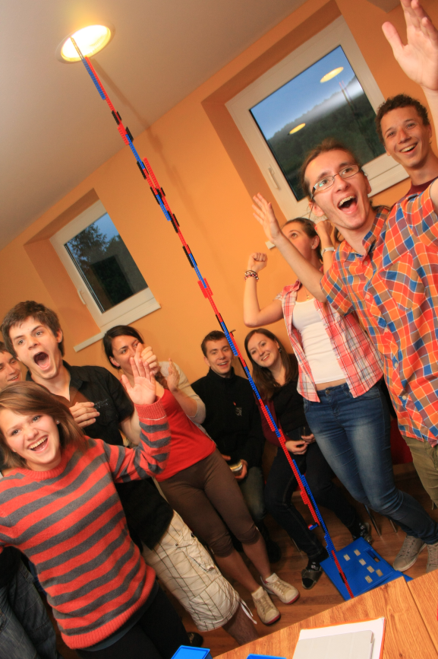
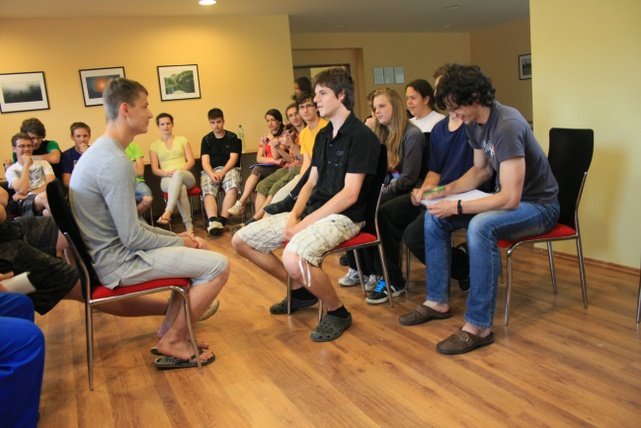
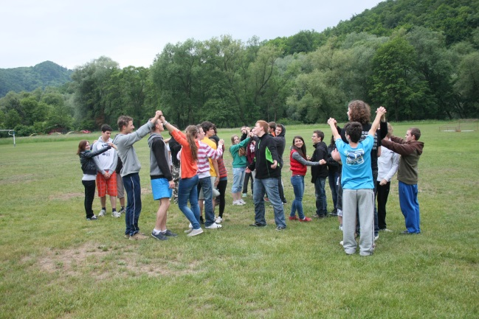
PhysEduCamp Letná škola 2015
program:
fyzikálne experimentovanie
prednášky a workshopy
návšteva Starej Lesnej a Lomnického Štítu
súťaže a komunikačné cvičenia
neformálne vzdelávanie

Slide 5
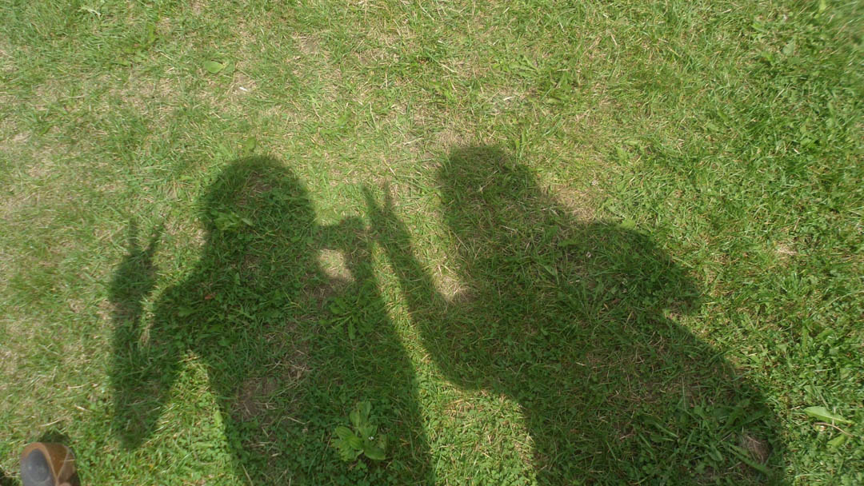
Ďakujem za pozornosť

